Slide 1
条例に基づくインターネット上の人権侵害解消推進事業
資料１
大阪府インターネット上の誹謗中傷や差別等の人権侵害のない社会づくり条例（令和４年４月施行）に基づき、
府民の誰もが被害者にも加害者にもならないよう、総合的に取組を推進
１．不当な差別的言動に係る侵害情報への対応（資料1-1）
・プラットフォーム事業者等への削除要請 【第１２条】
・発信者等への説示・助言 【第１３条】
■取組内容
令和６年４月に「削除要請・説示又は助言の実施に関する指針」を策定し、プラットフォーム事業者等への削除要請や発信者等への
説示・助言を実施
２．相談支援（資料１－２）
・被害者の相談支援 【第１０条】
・行為者等の相談支援 【第１１条】
■取組内容
令和５年１１月に「ネットハーモニー」を開設。府内在住、在勤、在学者等に対し、電話、メール、LINE等による無料専門相談を実施
受付日時：月～土16:00～22:00/毎月第２日曜13:00～18:00
３．教育・啓発（資料１－3）
・インターネットリテラシーの向上 【第９条】
・府民への啓発 【第１４条】
■取組内容
令和８年度：SNSを活用したターゲティング広告、電車内のビジョン広告、学校や企業等への出前授業などを実施
令和７年度：ターゲティング広告、出前授業、シネマ広告の実施に加え、府内全小中高生（約88万人）への啓発カード配布、大規模商業施設
でのテーブルステッカー貼付・サイネージ放映などを実施
４．人権施策推進審議会インターネット部会
・府の施策の検証、削除要請・説示又は助言の基本的考え方（指針）の策定・改訂等に関する意見聴取 【第１５条】
■開催実績・主な審議内容
令和７年度（１回）：削除要請の対応論点（要請対象となる集団の規模について）
令和６年度（２回）：削除要請の対応論点（個人からの申出の扱い、要請対象となる集団の規模について）
令和５年度（３回）：「削除要請・説示又は助言の実施に関する指針」の内容について
１

Slide 2
１．不当な差別的言動に係る侵害情報への対応
資料１ー１
プラットフォーム事業者等への削除要請 【第１２条】
①不当な差別的言動であること、②侵害情報であること、が明らかであり、
③必要であると認めるときは、
国への通報又はプラットフォーム事業者に対する削除を要請することができるとしている。
これまでの実績
※R８年８月末時点
年度 | H29 | H30 | R1 | R2 | R3 | R4 | R5 | R6 | R7 | R８ | 合計
国への通報 | 6 | 19 | 20 | 69 | 198 | 51 | 40 | 88 | 92 | 9 | 592
プラットフォーム事業者への削除要請 | 0 | 0 | 0 | 0 | 230 | 26 | 18 | 68 | 88 | 8 | 438
削除要請後、閲覧不能となった件数 | 5 | 0 | 16 | 28 | 174 | 25 | 5 | 21 | 29 | 0 | 303
発信者等への説示・助言 【第１３条】
①削除要請や通報を行ってもなお当該侵害情報が削除されない場合で、
②発信・拡散者が明らかであり、
③必要であると認めるときは、
その者に対し、説示又は助言をすることができるとしている。
これまでの実績
※R８年８月末時点
年度 | R6 | R7 | R８ | 合計
説示・助言を実施したアカウント数 | 1 | 3 | 0 | 4
説示・助言後、閲覧不能となった件数 | 0 | 25 | 0 | 25
２

Slide 3
２．相談支援
資料１ー２
被害者への相談支援 【第１０条】、行為者等への相談支援【第11条】
インターネット上の人権侵害に対しては、悪質情報の削除手続、発信者情報の開示請求手続等、専門的な知識や対応が必要なことから、ネットの誹謗中傷等の専門相談窓口（ネットハーモニー）を開設
予算額 ２６，３７４千円
事業内容 | ①専門相談窓口の開設 ・インターネット上のトラブルに関する相談を幅広く受け付け、誹謗中傷や差別的言動に関する相談について必要な助言を実施 ・その他の相談については、連携する適切な関係機関へ案内 ②専門家への相談体制の構築 ・法的助言が必要と判断した事案は、無料で被害者を対象とした弁護士に相談（必要に応じ複数回）できる体制を構築 ・心の悩みがある相談者には、必要性を踏まえ、無料で専門家に相談（必要に応じ複数回）できる体制を構築 ③ホームページ ①、②の事業周知のためホームページ作成・管理運営
開設日時 | ①相談窓口 毎日２名または３名体制(週６日） 1６:00～22:00 休日相談実施 スーパーバイザー１名、一般相談員１名又は２名、業務アドバイザー（非常勤） ②弁護士等専門家相談 随時
効果的・効率的な手法 | ①LINEによる相談 より相談しやすくするために、面談・電話・メールに加え、新たなツールとしてLINEを利用 ②インターネットの利用率の高い夜間に実施 インターネットの利用率が高い21時台に対応する相談窓口を開設 ③弁護士・専門家による相談（複数回無料で実施） ・被害者を対象とした弁護士によるプロバイダへの削除要請の手続、発信者情報の開示請求や 仮処分等の司法手続等に関する助言、 ・精神保健福祉士等の専門家による相談
３

Slide 4
令和５年度から令和７年度にかけて、新規受付件数・延べ受付件数とも増加傾向
２．相談支援
資料１ー２
 | 令和５年度 （11月～3月） | 令和６年度 （４月～3月） | 令和７年度 （4月～3月）
新規受付件数 | 150 | 393 | 628
延べ受付件数 | 314 | 599 | 1,005
４

Slide 5
２．相談支援
資料１ー２
直近の実績（令和７（２０２５）年4月～令和８（２０２６）年３月）
相談開設日数 | 新規受付件数 | 延べ受付件数
３０４ | ６２８ | １００５
年代別 | １０代 | ２０代 | ３０代 | ４０代 | ５０代 | ６０歳以上 | 不明 | 合計
 | ７９ | ８３ | ４５ | ４５ | ３２ | ２０ | ３２４ | ６２８
手法別 | 電話 | SNS | メール | FAX | 手紙 | 面接 | 合計
 | ４３６ | ５０７ | ６０ | ０ | １ | 1 | １００５
状況別 | 被害者 | 加害者 | その他 | 不明 | 合計
 | ４１７ | ５４ | ３９ | １１８ | ６２８
侵害種別 | 誹謗・中傷 | 差別 | 違法情報 | 有害情報 | その他 | 人権問題外 | 不明 | 合計
 | ３９２ | ３５ | ４９ | ３７ | ２９９ | ６ | １１４ | ９３２（※）
対応別 | 助言 | 情報提供 | 他機関紹介 | 問題整理 | 傾聴 | 専門家連携 | 中断 | 継続 | その他 | 合計
 | ３５８ | ２２ | １４６ | ５ | １３２ | １９ | ２２７ | ３５ | ６１ | １００５
（※）重複集計あり
５

Slide 6
２．相談支援
資料１ー２
相談の内容と対応（参考：大阪府インターネット上の誹謗中傷・差別等に関する専門相談窓口設置・運営事業令和７（202５）年度年次統計分析報告書）
相談の内容 | 対応
■誹謗・中傷（被害者からの相談） ・プラットフォーム上で誹謗中傷を受けており、投稿を削除したい。 | 権利侵害が疑われる投稿への対応として、情プラ法に基づく削除要請窓口の案内を行っている。違反該当性の判断が難しい場合であっても、プラットフォーム事業者には一定期間内の対応が求められているため、削除要請を通じてプラットフォーム側の判断を確認するよう助言している。 情プラ法の対象外となる場合には、相談者に対し、当該サイトの利用規約やガイドライン等を確認し、実施可能な対応策を相談者と一緒に検討できるよう助言するとともに、相談員間でも当該サイトやアプリケーションに関する情報収集を実施した。また、ネット上の個人情報取扱いに関する他機関の紹介や、弁護士との連携を進める対応も行った。
■誹謗・中傷（加害者からの相談） インターネット上の匿名掲示板にあるスポーツ選手への批判を投稿したが、あとで発信者情報開示請求をされたり、当該スポーツ選手から訴えられたりするのではないかと不安を覚えている。 | 掲示板への投稿の一般的なリスクを伝えるとともに、当該掲示板の削除方法を説明した。また、投稿の法的なリスクについては弁護士に相談してみるよう助言の上、実際に相手が法的な措置を取った場合は真摯に対応するよう指導的な声掛けを行った。
■差別 ・自分が以前住んでいたいわゆる同和地区を写した動画がYouTubeにアップされており、動画のなかで当該地区を誹謗中傷するような発言もしているため、当該動画を削除してほしい。 | 相談者より該当するURLの提供を受け、同和地区識別情報の摘示に関わる不当な差別的言動として大阪府の担当部署へ通報を行った。
■違法情報・有害情報 ネットで知り合った人とInstagramでビデオ通話中に断り切れずに裸を見せたところ、スクリーンショットを撮られ、逃げたら画像を拡散すると脅されている。 | 同意の無い撮影や脅迫は犯罪に相当する可能性が高いため、警察に相談するよう助言し、「性犯罪被害110番」を紹介した。
■その他 子どもがスマートフォンでネットやSNSで不特定多数の人とやり取りをするなど、依存気味になっており、習い事や勉強にも集中できていないように思えるため、利用を止めさせたいが、子どもにどう話せば良いか。 | 親として心配する気持ちを丁寧に伝えて、不特定多数の人とのやり取りやスマートフォンの使用時間を制限するようにしてみてはどうかと提案するとともに、依存が深刻な状態であると判断される場合は専門家の指導も受けるよう助言した。
６

Slide 7
２．相談支援
資料１ー２
被害者を対象とした専門家相談の実施状況
（参考：大阪府インターネット上の誹謗中傷・差別等に関する専門相談窓口設置・運営事業令和７（202５）年度年次統計分析報告書）
ネットハーモニーでは、相談内容により相談者を弁護士や臨床心理士・精神保健福祉士等の専門家相談や、様々な課題に取り組む当事者団体や支援団体等を紹介する専門家紹介を実施することができる体制を整備している。令和７年度は、専門家相談を１３件（全て弁護士相談）実施しており、主な概要は以下のとおりである。
【弁護士相談の概要】
相談事例 | 対応
電話番号情報の口コミサイトに相談者の携帯電話番号や自宅の電話番号が掲載されており、事実無根の誹謗中傷が書き込まれていた。掲示板の書き込みを削除したいが、どうすれば良いか。 | 弁護士より削除請求のための法的手段についての説明とともに、権利侵害の様態と根拠を明記し、削除請求を行うよう提案
元交際相手から数年にわたって、X（旧Twitter）やアダルト系掲示板で実名や顔写真、住所、自宅の外観、通っていた学校名、アルバイト先の住所等とともに、性的な虚偽の内容を晒されているので、相手に投稿をやめさせたい。 | 発信者情報開示請求、及び削除請求の手続きについての説明とともに、証拠保全の必要性とその方法についても助言
相談者の本名や顔写真、LINEのやり取りなどを無断でX（旧Twitter）に掲載するとともに、誹謗中傷を投稿しているので、法的に対応したい。 | 対応方針を提示の上、法的な手続きについて説明
７

Slide 8




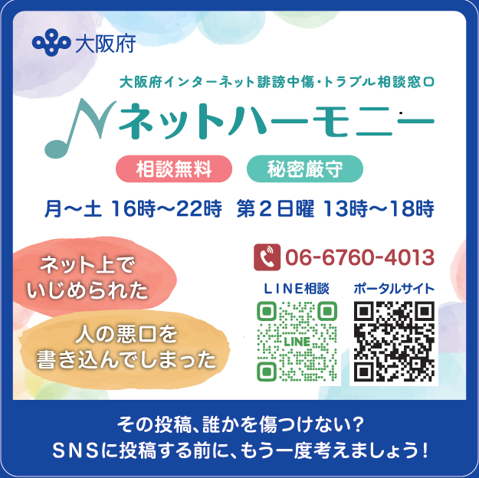
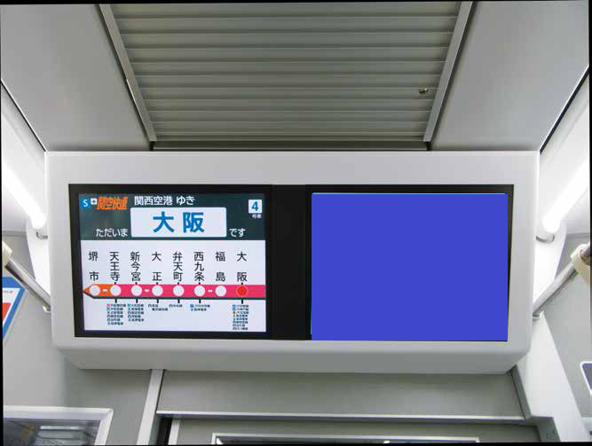
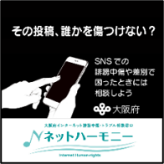

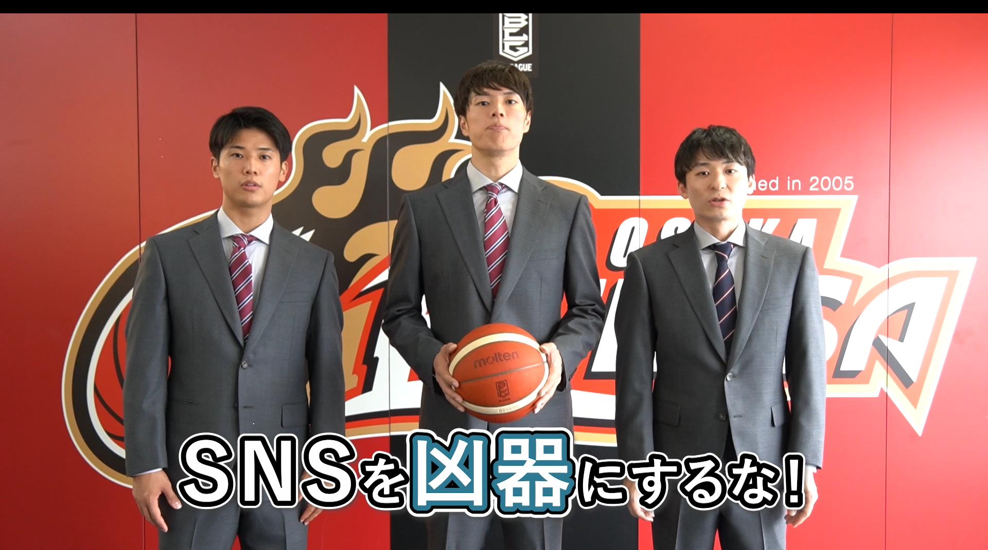
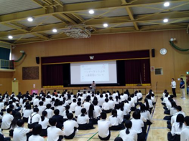
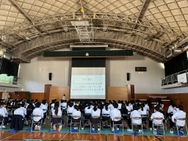
３．教育・啓発
資料１ー３
インターネットリテラシーの向上 【第９条】、府民への啓発【第14条】
【事業内容と実績（今後の予定も含む）】
ターゲティング広告 （今年度予算額：９９０千円） | 電車内広告 （今年度予算額：４１３千円） | 出前講座 | その他（包括連携協定等）
誹謗中傷や差別に関するキーワードを投稿・検索した利用者に、注意を呼びかけるメッセージを表示のうえ、情報モラルの向上やインターネット上の危険性について学べる啓発ページに誘導 ○期間 令和８年６月～令和９年３月 ○媒体・目標クリック数 ３媒体 X 1ヶ月あたり 100回以上を保証 Yahoo! 1ヶ月あたり 350回以上を保証 Google 1ヶ月あたり 350回以上を保証 | ２月の「インターネット上の人権侵害解消推進月間」の実施に合わせて、府内主要路線の車内ビジョン広告等を活用し、啓発を呼びかける動画等を放映 ○放映期間 令和９年２月 １週間程度 ○放映場所 府内主要路線 | 府職員が企業や学校へ出向き、府の研修用教材等を活用した講義型、ワークショップ型による講座を実施 ○期間 令和８年６月～令和９年３月 ○講座ラインナップ 誹謗中傷防止講座（講義） 誹謗中傷防止講座（オンデマンド） インターネット上のコミュニケーション （ワークショップ） インターネット上のものの見方・捉え方 （ワークショップ） | 府内小中高校・専門学校・支援学校、包括連携協定締結企業等の協力を得て、ネットハーモニーの周知をはじめとした周知・啓発を実施 ○啓発グッズ（予定） ステッカー（1,800枚） チラシ （11,600枚） ポスター （1,500枚） スポット動画
【リーフレット】
【ポスター】
令和７年度
令和７年度
令和７年度
令和７年度
媒体 | 表示回数 | クリック数
X | ４８３，０９５回 | １，１０５回
YouTube | ４８２，１３６回 | ２，７９８回
LINE | ７３９，７６３回 | ２，２０７回
電車内広告 放映期間：令和8年2月9日から15日まで 放映場所：・電車内ビジョン （JR西日本 WESTビジョン 環状線）
 | 実績
企業向け | 講義型の講座を実施 （３回実施）
学校向け | ６～３月にかけ、府内小・中・高・専門学校に対し、講義型、ワークショップ型の講座を実施（４６回実施）
その他 | ・教職員間の学習会や区の保健協議会、 保護者会等で講座を実施（９回実施）
「大阪エヴェッサ」との連携・協力 府内小中高校生へ、専門相談窓口を記載した啓発カードを配布 （約８８万枚）
【啓発カード】（表）
シネマ広告 放映期間：令和8年2月6日から19日まで 放映場所：映画上映前CM（TOHOシネマズ梅田）
令和８年度（８月末まで）
令和８年度
令和８年度（８月末まで）
【啓発カード】（裏）
媒体 | 表示回数 | クリック数
X | 454,990回 | 1,147回
Yahoo! Japan | 53,420回 | 1,463回
google | 34,926回 | 1,325回
・電車内ビジョン（府内主要路線） ※予定
 | 実績
企業向け | ・講義型の講座を実施（１回実施予定）
学校向け | ・６～３月にかけ、府内小・中・高・専門学校に対し、講義型、ワークショップ型の講座を実施（４１回実施予定）
その他 | ・教職員間の学習会や保護者会等で 講座を実施予定（５回実施予定）
大規模商業施設・大学でのテーブルステッカー貼付（約900枚）
【参考】車内ビジョン
（JR環状線）
令和８年度
【ステッカー】
デジタルサイネージの放映 放映期間：令和8年４月 放映場所：・大学構内
【参考】 出前講座の様子
【スポット動画】
【バナー広告】
８

